Slide 1


Федеральный методический центр по финансовой грамотности населения на базе Института финансовой грамотности Финуниверситета
Тема: Искусственный интеллект - новая реальность финансового рынка
Спикер: Прохоров Роман Анатольевич

Slide 2

01
Искусственный интеллект - статистика
95%
каждая 5-я
Крупных игроков уже используют ИИ
Организаций уже применяют ИИ
ещё треть
35 млрд руб.
56,8 млрд
Планируют внедрить ИИ в ближайшие 3 года
Рынок больших языковых моделей (LLM)
58 млрд руб. (рост в 5 раз за год)
Инвестиции финансового сектора в ИИ (руб.)
Рынок генеративного ИИ в России

Slide 3
Искусственный интеллект - старт
1. Пользовались ли вы когда-нибудь чат-ботом банка?
  а. Да, было полезно
  b. Да, но неудовлетворительно
  c. Нет, стараюсь общаться с человеком
2. Как вы думаете, какая доля решений о выдаче кредита в крупном банке принимает ИИ без участия человека?
  a. Менее 30%
  b. 30–60%
  c. Более 60%
3. Что вас больше всего беспокоит в использовании ИИ в финансах?

Slide 4
6 НАПРАВЛЕНИЙ
02
6 направлений применения ИИ
на финансовом рынке
01
🤖
02
📊
03
🛡️
Клиентское обслуживание
Управление рисками
Борьба с мошенничеством
чат-боты, персонализация
кредитный скоринг
обнаружение аномалий
04
⚙️
05
📈
06
🏦
Автоматизация
Инвестиции
Страхование
генерация кода, копайлоты
робо-эдвайзинг
обработка случаев, ценообразование

Slide 5
ЭВОЛЮЦИЯ
03
Эволюция contact-центров: от чат-ботов
к ИИ-агентам
ЧАТ-БОТ
Этап 1 (2020-2022)
Простые правила, фиксированные кнопочные сценарии.
Простые чат-боты (правила)
Этап 2 (2023-2024)
ЯЗЫКОВАЯ МОДЕЛЬ
Крупные языковые модели
Понимание контекста, свободный диалог на базе LLM.
Этап 3 (2025+)
Копайлоты для сотрудников
ИИ-АГЕНТ
Автономное решение задач, интеграция с внутренними API.
СБЕР
ПСБ
Т-БАНК
ИИ-ассистент обрабатывает 90% обращений по брокерскому обслуживанию
57% консультаций проходят без участия сотрудников
«Вселенная» из 6 ИИ-ассистентов

Slide 6
04
Российские банки — лидеры внедрения ИИ
в клиентском обслуживании
СБЕР
ПСБ
Т-БАНК
90% обращений обрабатывается искусственным интеллектом
57% консультаций проходят полностью без участия оператора
Предоставляет 6 ИИ-ассистентов в рамках экосистемы «Вселенная»
50 тыс. клиентов используют ИИ-агент по налогам
«Катюша» — специализированный бизнес-ассистент
Персональные финансовые и поведенческие рекомендации для пользователей
Индивидуальный налоговый ИИ-агент (в планах внедрения)
Проведение платежей и выставление счетов прямо в чате
ПРОГНОЗ ОТРАСЛИ
К 2030 году ИИ может обеспечить до 10% совокупного дохода банковской отрасли (McKinsey).

Slide 7
СКОРИНГ
05
ИИ в управлении рисками и кредитном скоринге
90
ЭТАП 01
ЭТАП 02
ЭТАП 03
ЭТАП 04
%
Подача заявки
Анализ данных
Оценка риска
Решение (ИИ)
ЗАЯВОК ОБРАБАТЫВАЕТСЯ АВТОМАТИЧЕСКИ
ТЕХНОЛОГИИ
ЭФФЕКТЫ ВНЕДРЕНИЯ
Градиентный бустинг
Сбер: сотни ИИ-агентов формируют кредитные предложения
Росбанк: сокращение времени открытия счетов с 20 до 5 минут
Глубокие нейронные сети
Точность скоринга повышается на 30% для 96% корпоративных клиентов
Графовые модели

Slide 8
АНТИФРОД
06
ИИ в кибербезопасности и антифроде
СХЕМА РАБОТЫ
Анализ транзакций в реальном времени
Выявление аномалий в поведении клиента
Блокировка подозрительных операций
Система Smart Fraud Detection 4.3 использует нейросети для выявления скрытых паттернов в поведении пользователей
15-20%
Снижение операционных расходов финансовых организаций при внедрении автоматизированного анализа
С июля 2024 года банки по закону обязаны приостанавливать подозрительные операции на два дня
ВАЖНО
Модели машинного обучения крайне чувствительны к «отравлению» данных (data poisoning), что требует непрерывного аудита обучающих выборок.

Slide 9
ИИ в автоматизации внутренних процессов
07
Генерация кода с помощью ИИ:
Разработчики тратят 19-31% времени на чистое программирование
1/3
Сбер
Т-Технологии
ИИ генерирует 15% кода
КОДА ПИШЕТСЯ ИИ
—
1/3 кода пишется ИИ
—
Закрывает 45% обращений
—
Экономический эффект Т-Технологий:
десятки млрд руб. ежегодно

Slide 10
08 // ALGORITHMIC REALITY
ИИ В ИНВЕСТИЦИОННЫХ УСЛУГАХ
ОТНОШЕНИЕ ИНВЕСТОРОВ
Ценят способность ИИ быстро анализировать данные
49%
60%
Отмечают отсутствие эмоций у ИИ
35%
Не готовы терять контроль над финансами
36%
частных инвесторов готовы приобрести ИИ-инструмент (Мосбиржа)
33%
инвесторов используют ИИ-инструменты для робо-эдвайзинга.

Slide 11
ФИНАНСОВЫЙ ИИ – ПРАВДА ИЛИ МИФ?
1.ИИ всегда объективен и не делает ошибок.
2. 95% крупных российских банков уже используют ИИ.
3. Банки обязаны объяснить клиенту, почему ИИ принял именно такое решение.
4. Генеративный ИИ применяется только в чат-ботах.
5. ИИ-агенты к 2030 году будут внедрены в 81% финансовых компаний (прогноз).
6. Все россияне положительно относятся к ИИ в банках.

Slide 12
GenAI
Генеративный ИИ (GenAI) - технология общего назначения
09
ВОЗМОЖНОСТИ GENAI
Создает текст
Отвечает на вопросы
Генерирует изображения
Анализирует документы
Прогнозирует
Пишет код
Переводит языки
Обучается на данных
48%
385 млрд руб.
$53,7 млрд
российских банков уже используют GenAI
Потенциальный эффект в год
Глобальные расходы на GenAI в 2025 году

Slide 13
РЕГУЛИРОВАНИЕ ИИ: ПОДХОД БАНКА РОССИИ
10
«Банк России будет содействовать развитию ИИ и придерживаться риск-ориентированного подхода»
Структура регулирования базируется на трех китах, обеспечивающих баланс между развитием технологий и безопасностью.
ЦЕНТРАЛЬНЫЙ БАНК РОССИЙСКОЙ ФЕДЕРАЦИИ
РИСК-ОРИЕНТИРОВАННЫЙ ПОДХОД

Slide 14

РЕКОМЕНДАТЕЛЬНЫЙ ХАРАКТЕР
БАНК РОССИИ · 09.07.2025
11
Кодекс этики в сфере ИИ на финансовом рынке
1. ЧЕЛОВЕКОЦЕНТРИЧНОСТЬ
РАЗРАБОТКА И СТАТУС
Разработан и направлен Банком России 09.07.2025. Носит рекомендательный характер.
5. ОТВЕТСТВЕННОСТЬ
2. БЕЗОПАСНОСТЬ ДАННЫХ
ГЛАВНАЯ ЦЕЛЬ ВНЕДРЕНИЯ
Повысить доверие к ИИ со стороны участников рынка и минимизировать технологические риски.
4. НЕДИСКРИМИНАЦИЯ
3. ПРОЗРАЧНОСТЬ

Slide 15
РЕКОМЕНДАЦИИ ЦБ
Безопасное использование ИИ - рекомендации ЦБ
Методические рекомендации содержат:
01
Систематизированные риски применения ИИ
02
Меры защиты
03
Тактики атак злоумышленников на ИИ-системы
МЕТОДИЧЕСКИЕ МАТЕРИАЛЫ
12

Slide 16
РАНЖИРОВАНИЕ РИСКОВ ИИ
1. Галлюцинации ИИ (ошибки в ответах клиентам)
2. Утечка персональных данных
3. Необъяснимость решений (невозможность объяснить отказ)
4. Дискриминация по косвенным признакам (возраст, пол, здоровье)

Slide 17
РИСКИ
13
Ключевые риски применения ИИ
(по классификации ЦБ)
01.
Риски управления данными
«Отравленные», неактуальные данные
02.
Риски нарушения конфиденциальности
Утечки данных, нарушение авторских прав
03.
Риски нарушения работы модели
Галлюцинации ИИ, дрейф данных, деградация
КЛЮЧЕВОЕ УСЛОВИЕ
Контролируемость и прозрачность логики принятия решений.

Slide 18

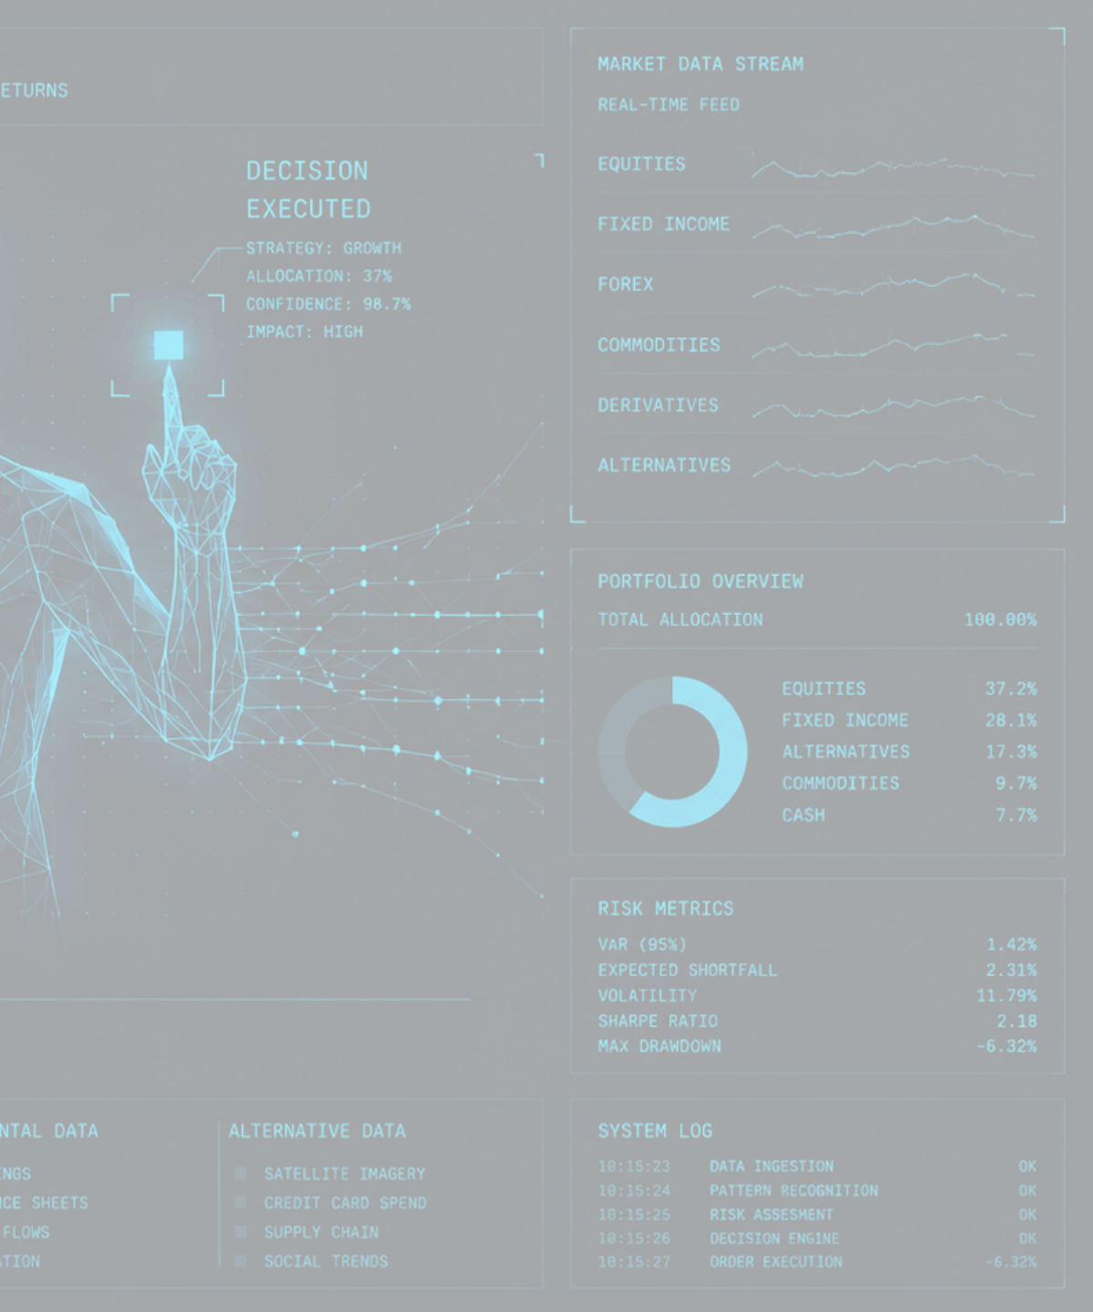
ИИ-АГЕНТЫ - БУДУЩЕЕ ФИНАНСОВОЙ ИНДУСТРИИ
14
ВНЕДРЕНИЕ К 2030 ГОДУ
81%
ОБЪЕМ РЫНКА К 2030 ГОДУ
> $52 млрд
Динамика внедрения: 2026: 24% → 2030: 81% (Рост в 3,4 раза)
Ключевой тренд: ИИ-инструменты эволюционируют от ответов на вопросы к принятию решений — от помощника к действующему лицу (actor).

Slide 19
ОПРОС
15
Как россияне относятся к ИИ в финансах?
54%
ГОТОВНОСТЬ ИСПОЛЬЗОВАТЬ:
частично поддерживают
24%
43%
готовы использовать ИИ как вспомогательный инструмент для контроля бюджета
полностью за технологический прорыв
22%
42%
полностью отказались бы от применения ИИ в планировании
относятся с осторожностью

Slide 20
ФИНПРОСВЕЩЕНИЕ
16
ИИ-проекты, которые помогут в финансовом просвещении
01 / ИНИЦИАТИВА
02 / РАЗРАБОТКА
Проект АФТ и Банка России: ИИ для анализа договоров
ИИ-помощник ЦБ: Чтение договоров
Анализирует договоры на оказание финансовых услуг
—
Автоматический анализ договоров кредитных карт, вкладов
—
Объясняет суть документа в доступной форме
—
Формирование понятного резюме для клиента
—
ИТОГИ ПИЛОТА С 10 КОМПАНИЯМИ:
II квартал 2026 года
ЗАПУСК (10 БАНКОВ-УЧАСТНИКОВ):
весна 2026 года

Slide 21
ИИ для волонтёра – помощник или угроза?
1. Какие направления ИИ могут облегчить вашу работу волонтёра? (например, чат-боты для тренировки диалогов, ИИ-помощники для анализа договоров и т.д.)
2. Какие риски использования ИИ вы видите для своих подопечных (пенсионеры, люди с низкой финансовой грамотностью)?
3. Как вы считаете, должен ли волонтёр рекомендовать ИИ-сервисы (робо-эдвайзеры) клиентам? Почему?

Slide 22
КЛЮЧЕВЫЕ ВЫВОДЫ
17
ИИ - уже неотъемлемая часть финансового рынка России: от чат-ботов до управления рисками.
Финансовый сектор России - мировой лидер по внедрению ИИ: 56,8 млрд руб. инвестиций.
Генеративный ИИ открывает новые возможности: 48% банков уже используют.
Регулирование развивается: Кодекс этики + методические рекомендации по безопасности.
Ваша миссия - сделать мир ИИ понятным и безопасным.
Информированный гражданин - защищённый гражданин.

Slide 23

Кейс – история Алины
Алина мечтает съездить летом в Санкт-Петербург на 10 дней. Ей нужно 45 000 рублей на билеты, жильё и экскурсии. Сейчас у неё есть 10 000 рублей, а подработка приносит 5 000 рублей в месяц. Она никогда не вела бюджет и тратила всё до копейки.
На занятии по финансовой грамотности в университете волонтёр посоветовал ей скачать приложение банка с ИИ-помощником. Вот что сделал ИИ:
1. Анализ трат. ИИ подключился к её карте (с её согласия) и за 5 минут показал, куда уходят деньги: 40% – кафе и сладости, 25% – такси вместо метро, 15% – подписки, которыми она не пользуется, остальное – мелочи.
2. Персональный план накоплений. ИИ предложил:
Отказаться от двух подписок – экономия 700 руб./мес.
Заменить такси на метро – экономия 2 000 руб./мес.
Сократить кафе до 2 раз в неделю – экономия 1 500 руб./мес.
Автоматически переводить 3 500 руб. в месяц на накопительный счёт с повышенной ставкой.
ИИ рассчитал: через 6 месяцев у неё будет 10 000 (стартовые) + 6×3 500 = 31 000 руб., но с учётом процентов по вкладу – почти 32 000 руб. Не хватает до 45 000.
3. Умный кешбэк. ИИ подсказал Алине оформить карту с кешбэком 5% на категорию «кафе и транспорт». В итоге каждый месяц она получает дополнительно ~500 руб. кешбэком, который тоже автоматически уходит в копилку. За 6 месяцев – ещё 3 000 руб.
4. Защита от импульсивных покупок. Когда Алина хотела купить дорогую кофейную кружку за 2 500 руб., ИИ отправил уведомление: «Эта покупка отодвинет вашу мечту на 3 недели. Вы уверены?» Она передумала и сохранила деньги.
Результат: через 6 месяцев на счету Алины – 45 200 рублей. Она купила билеты, забронировала хостел и даже сходила в Эрмитаж. А главное – она научилась контролировать свои финансы и до сих пор пользуется ИИ-помощником.

Slide 24

Институт финансовой грамотности – федеральный методический центр
повышения финансовой грамотности
IFG@fa.ru

